Slide 1
12. Tasa-arvo ja vapaus
Ydinsisällöt

Slide 2
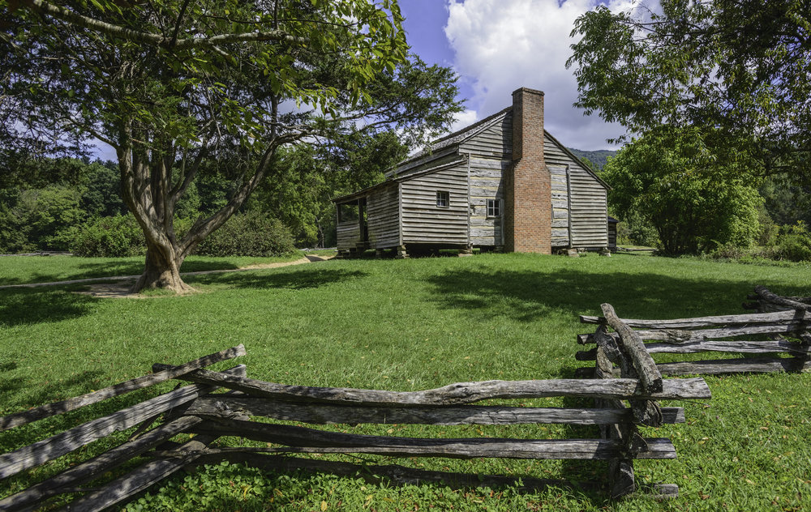
Locke ja omaisuuden synty
Omaisuutta syntyy, kun ihminen yhdistää työnsä esimerkiksi viljelysmaahan tai johonkin raaka-aineeseen.
Jokainen voi parantaa asemaansa yritteliäisyydellään ja omalla työllään.

Slide 3
Marx ja kommunismi
Raaka-aineita ei voi hankkia eikä tuotantolaitosta perustaa ilman alkupääomaa.
Ne, joilla on pääomaa, voivat kasvattaa omaisuuttaan.
Pääoma kasautuu yhteiskunnassa: rikkaat rikastuvat entisestään.
Maaomaisuus ja tuotantolaitokset tulisi ottaa yhteiskunnan haltuun.
Yhteisomistukseen perustuvassa yhteiskunnassa kaikki työskentelisivät yhteiseksi hyväksi ja kukin saisi yhteiskunnalta sen, mitä tarvitsee.
Oikeudenmukaisessa yhteiskunnassa huolehditaan myös työläisten eduista.

Slide 4
John Rawls ja oikeudenmukaisuusteoria
Oikeudenmukaisuus toteutuu, kun kaikki voivat päästä yksimielisyyteen reilun alkutilan ehdoista.
Alkutilassa
  ihmiset sopivat periaatteista, joiden varassa yhteiskunnan elämä järjestetään.
  päätökset tehdään tietämättömyyden verhon takana: ihmiset eivät tiedä, millaisia ominaisuuksia heillä on ja mikä heidän yhteiskunnallinen asemansa on.
  päädytään luomaan yhteiskunta, joka on mahdollisimman hyvä kaikista huonoimmassa tilanteessa olevalle.
Alkutilassa yhteiskuntaelämää ohjaamaan valitaan kaksi periaatetta, niin että yhteiskunnassa kaikille:
  taataan yhtäläiset perusvapaudet = vapausperiaate
  turvataan mahdollisuuksien tasa-arvo = eroperiaate.

Slide 5
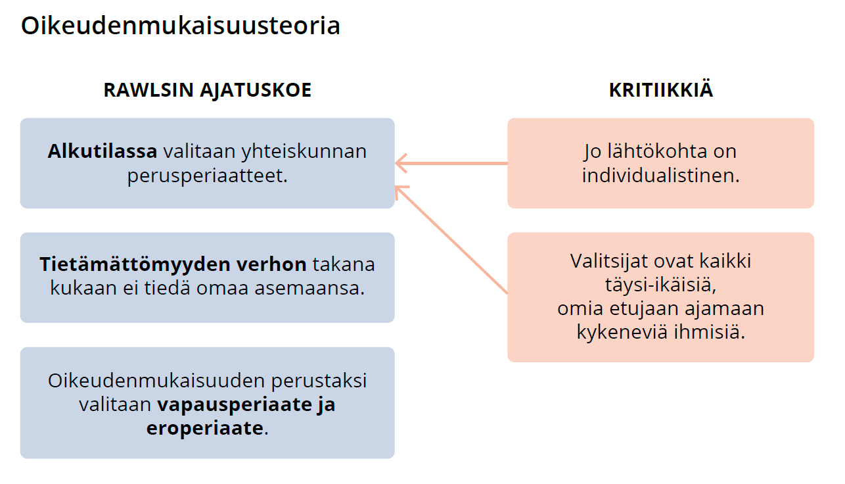

Slide 6
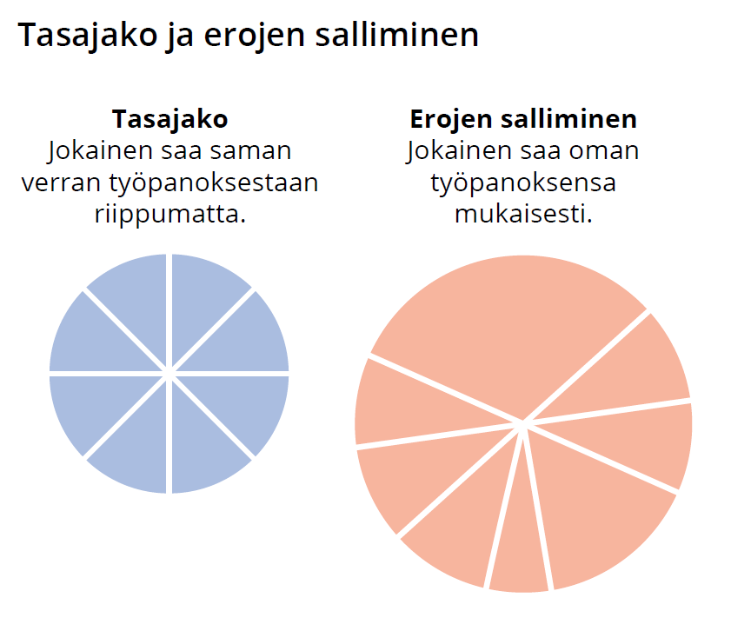

Slide 7
Oikeudenmukaisuus nyt
Oikeudenmukaisuuden näkökulma edellyttää, että
  suomalaisen yhteiskunnan lisäksi tarkastellaan myös muuta maailmaa ja otetaan huomioon tulevaisuuden ihmiskunta.
  huolehditaan mm. luonnon kantokyvystä ja kannetaan vastuuta pakolaiskriisien hoidosta.

Slide 8
Taito: Haaveilu
Haaveilussa mielen annetaan vapaasti leikkiä uusien ideoiden parissa.
Haaveillessa voi huomata, että asiat voisivat olla toisinkin.
Monet nykyään itsestään selvinä pidetyt asiat, esim. naisten äänioikeus tai työttömyysturva, ovat aiemmin olleet vain ihmisten kaukaisia haaveita.

